Slide 1

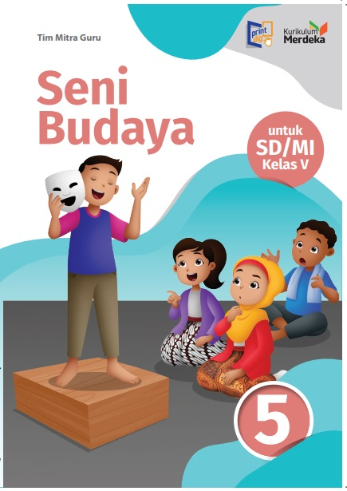
MEDIA MENGAJAR
Seni Budaya
UNTUK SD/MI KELAS 5

Slide 2
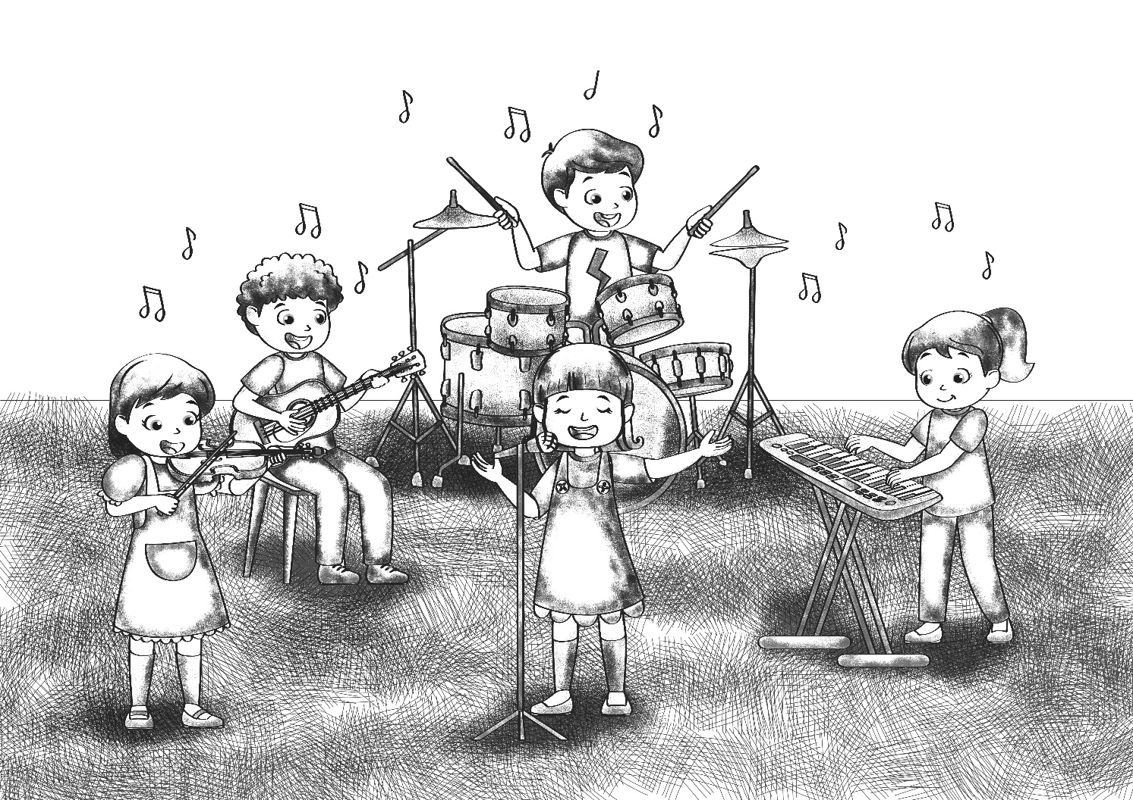
Bab
Pergelaran Seni Musik
6
Tujuan Pembelajaran
6.1 Mengidentifikasi notasi angka dan notasi balok.
6.2 Menjelaskan tangga nada dan jenisnya.
6.3 Membaca dan memainkan not balok.
6.4 Menjelaskan pola irama dan jenisnya.
6.6 Mengidentifikasi alat musik perkusi.
6.7 Memainkan alat musik perkusi untuk
mengiringi lagu.
6.8 Mengapresiasi pertunjukan musik.
Notes:
Jika terdapat gambar cantumkan sumber gambar dgn ukuran font 10pt

Slide 3

A. Notasi, Tangga Nada & Pola Irama
1. Notasi
a. Mengenal Notasi
Notasi merupakan sistem penulisan lagu berupa gambar, angka, dan simbol-simbol tertentu.

Slide 4
A. Notasi, Tangga Nada & Pola Irama
1. Notasi
b. Jenis-Jenis Notasi Musik
Jenis notasi dibedakan menjadi notasi angka dan notasi balok.

Slide 5
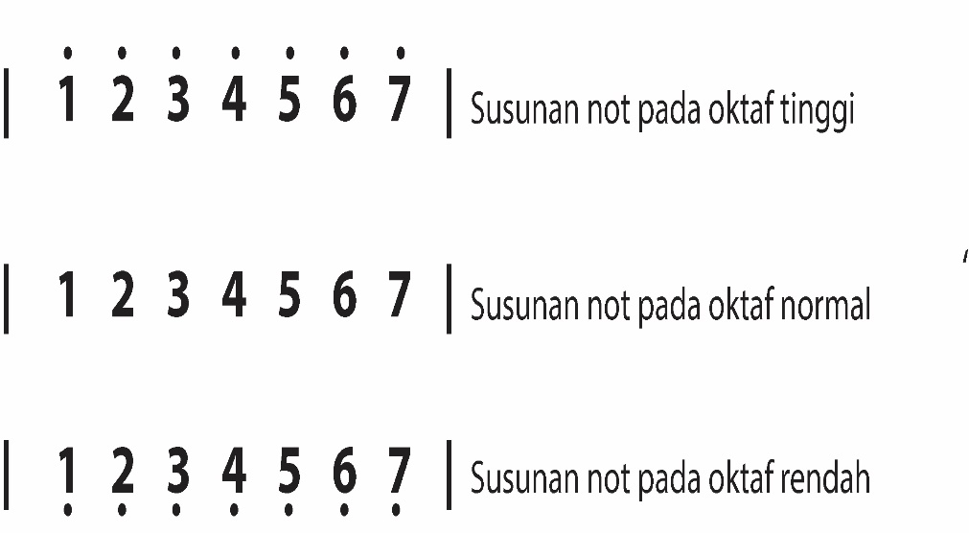
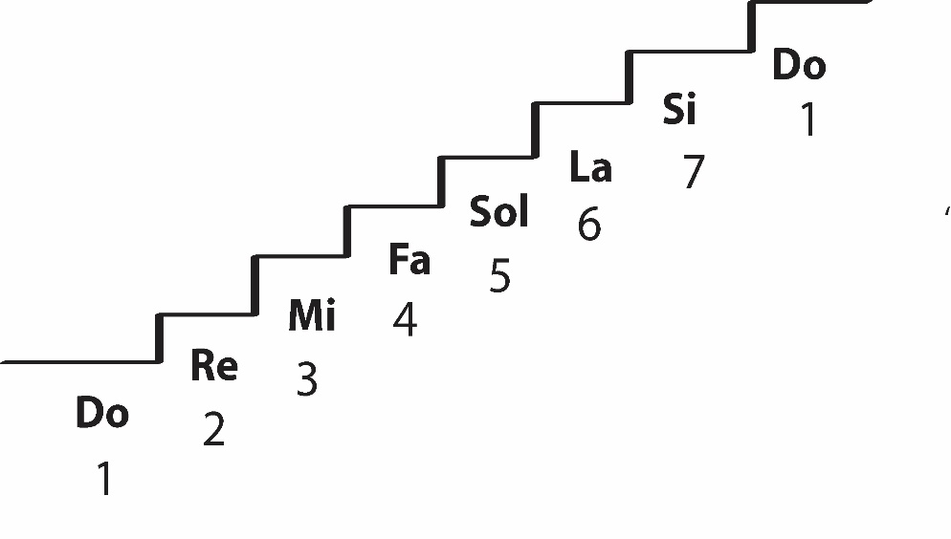

Contoh
Notasi Angka
Contoh notasi angka dengan tangga nada

Slide 6
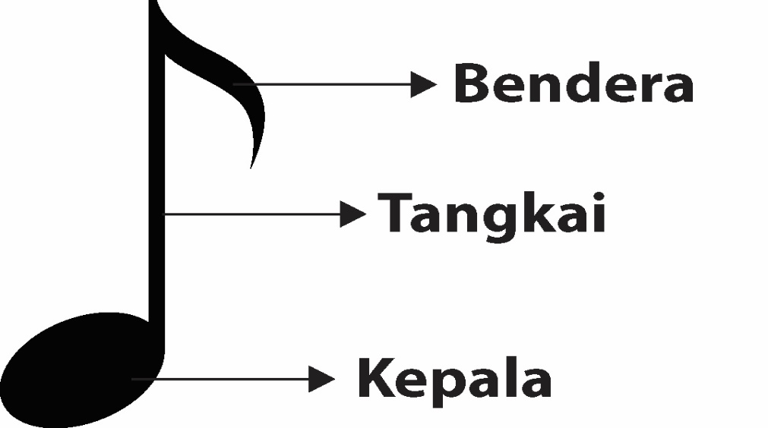


Notasi
Balok

Slide 7
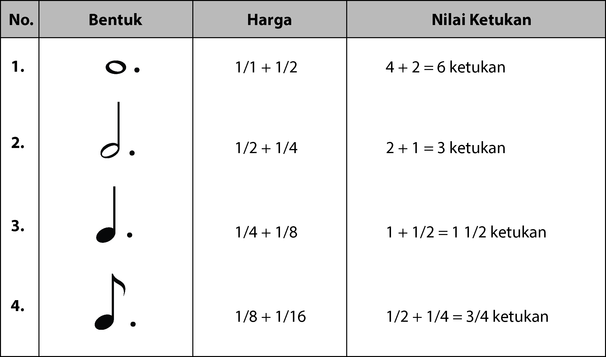
1. Notasi
c. Nilai dan titik

Slide 8
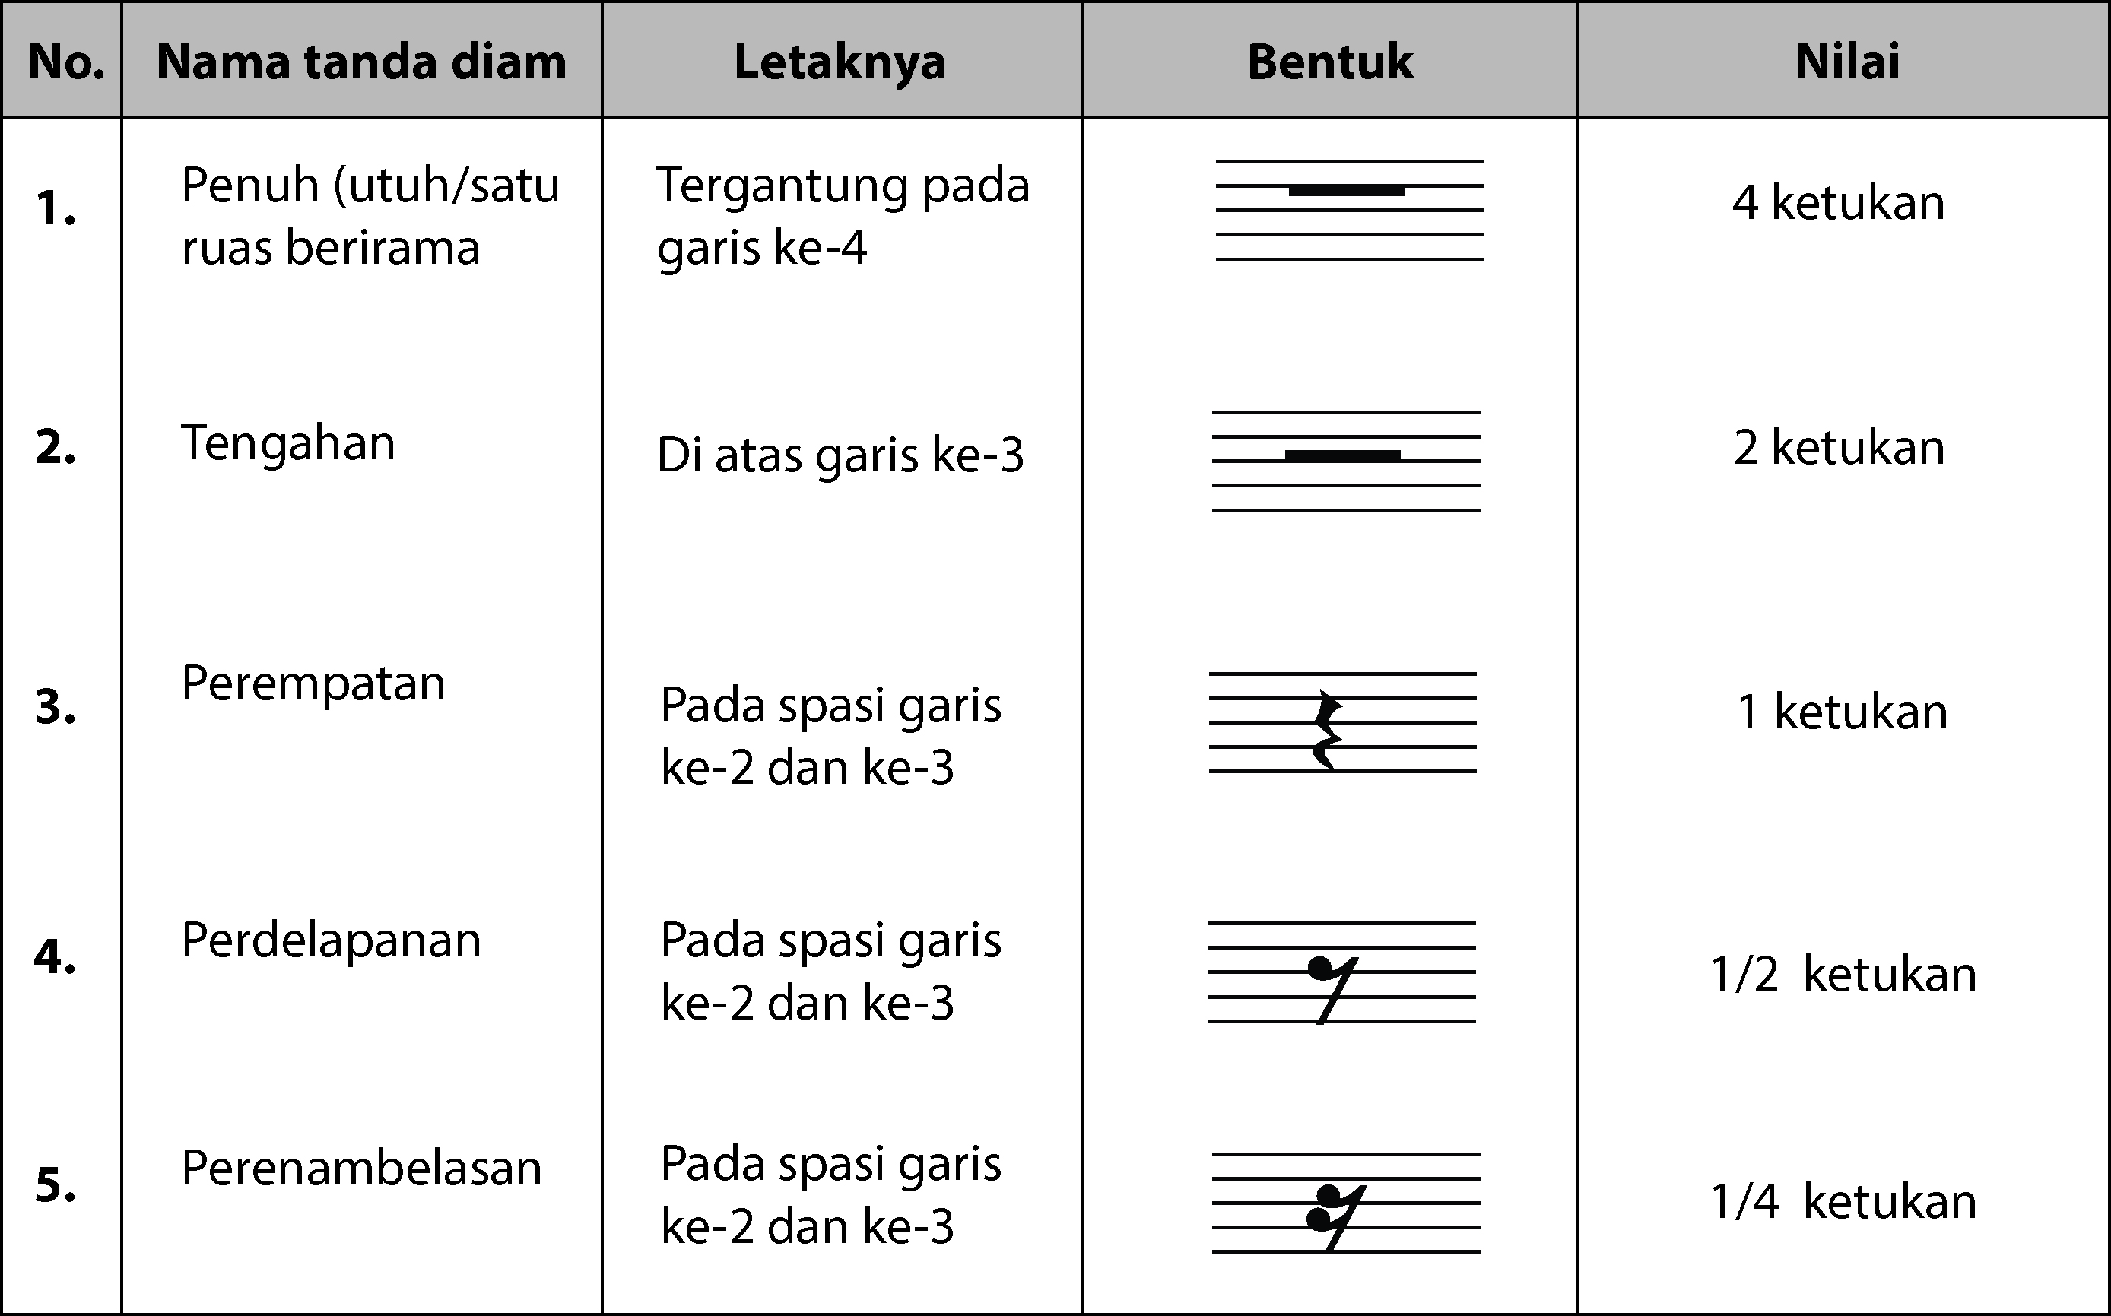
1. Notasi
d. Bentuk dan nilai tanda diam

Slide 9

2. Tangga Nada
Tangga nada merupakan susunan dari nada-nada pokok dari sebuah sistem nada.
Jenis – jenis tangga nada antara lain tangga nada diatonis dan pentatonis.

Slide 10
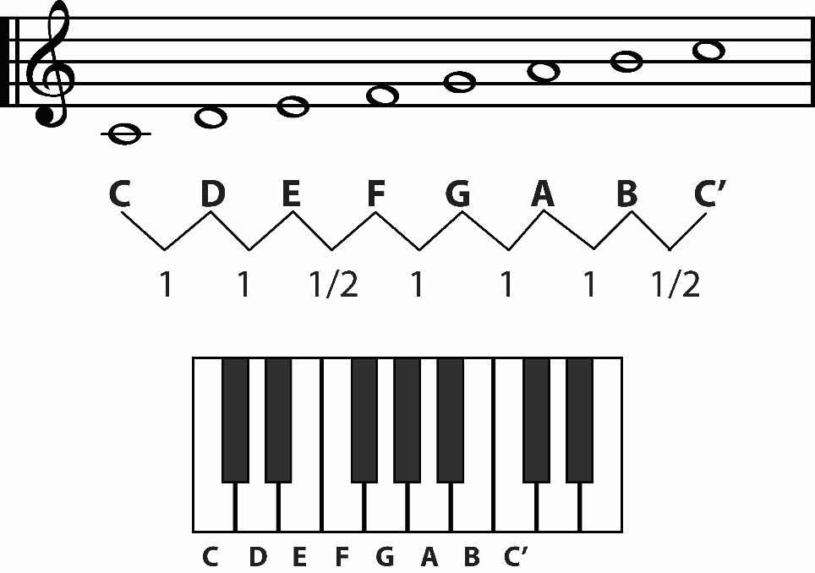
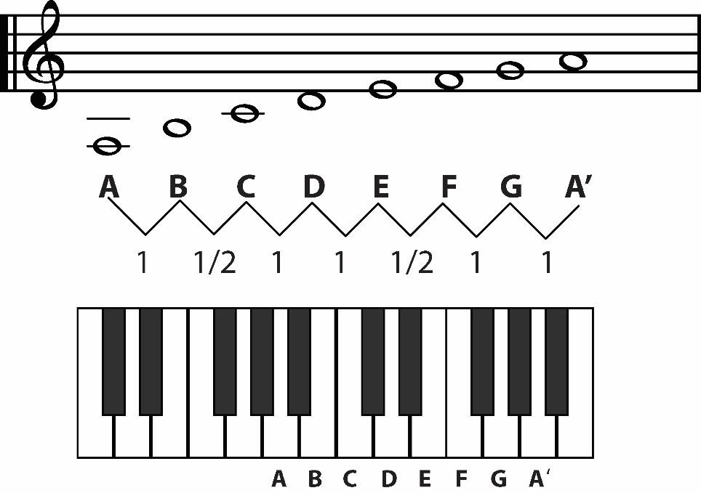
Diatonis mayor
Diatonis minor
Memiliki nuansa musik ceria dan menyenangkan.
Memiliki nuansa musik melankolis dan cenderung sedih.

Slide 11

Tangga Nada Pentatonis
Tangga nada ini biasanya terdapat pada musik tradisional, seperti gamelan.
Tangga nada pentatonis terbagi menjadi dua yaitu slendro dan pelog.
Tangga nada slendro memiliki kesan menyenangkan, gembira dan lincah.
Tangga nada pelog memberikan kesan tenang dan luhur.

Slide 12
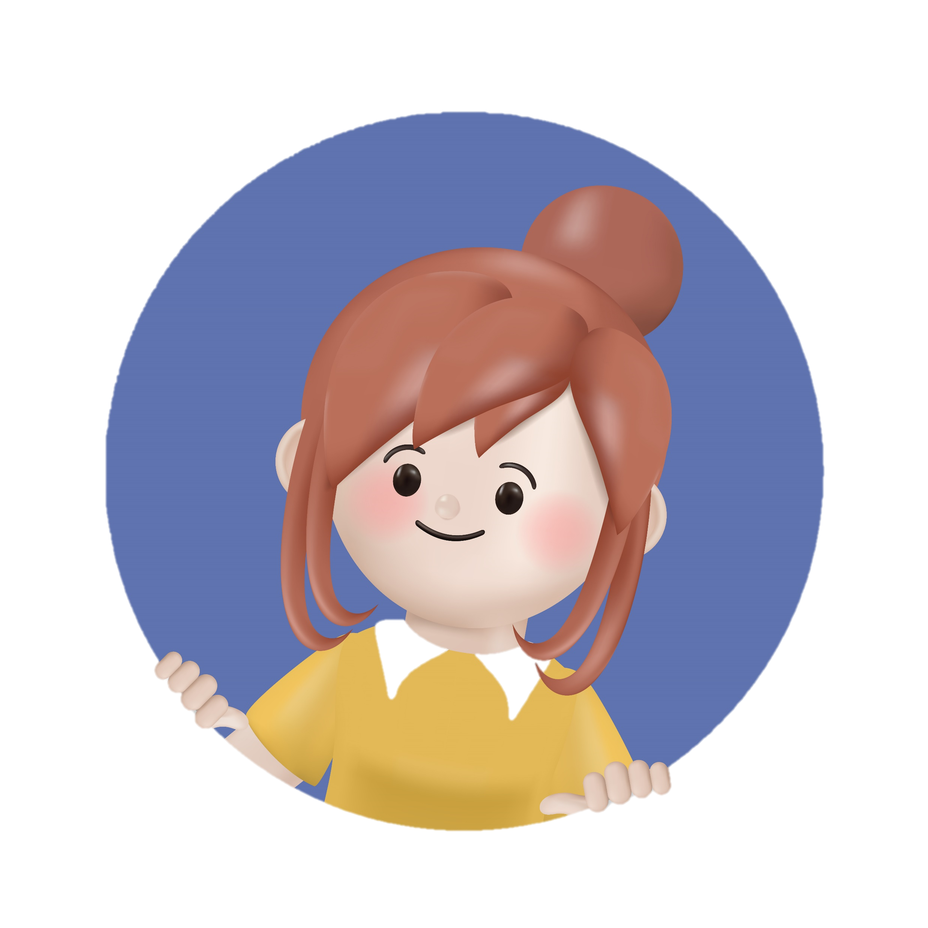
3. Pola Irama
Pola Irama merupakan sekelompok bunyi dengan susunan tertentu yang muncul berulang dalam sebuah lagu.

Slide 13
3. Pola Irama
Beberapa contoh pola irama:
Pola irama rata→ bentuk pola irama dengan susunan panjang pendek bunyinya terbagi rata atau sama.
Pola irama tidak rata → bentuk pola irama dengan susunan panjang pendeknya bunyi tersebar tidak merata.
Pola irama berulang → bentuk pola irama yang dimainkan berulang-ulang dengan cara yang sama.

Slide 14


B. Alat Musik Perkusi dan Lagu
Alat musik perkusi memiliki sumber bunyi dari getaran alat musiknya. Cara memainkannya adalah dipukul, ditabuh, digesek ataupun digoyang.

Slide 15

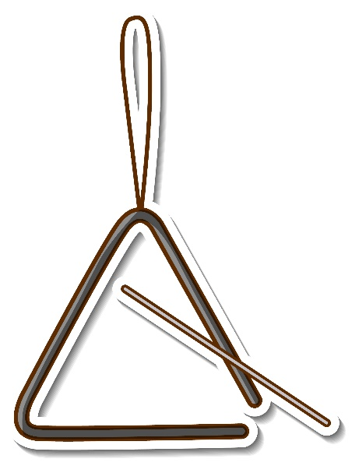
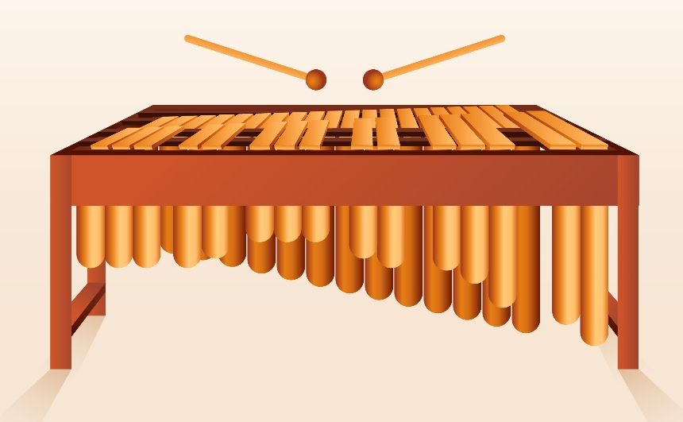
Jenis-jenis Alat Musik Perkusi
Simbal
Kolintang
Triangle
Alat musik perkusi yang dapat mengeluarkan bunyi dari seluruh badan alat musik tersebut disebut idiofon. Contohnya kentongan, simbal, kolintang, dan triangle.

Slide 16
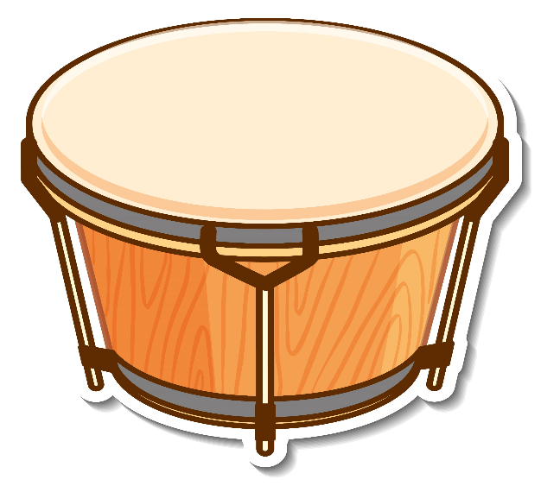
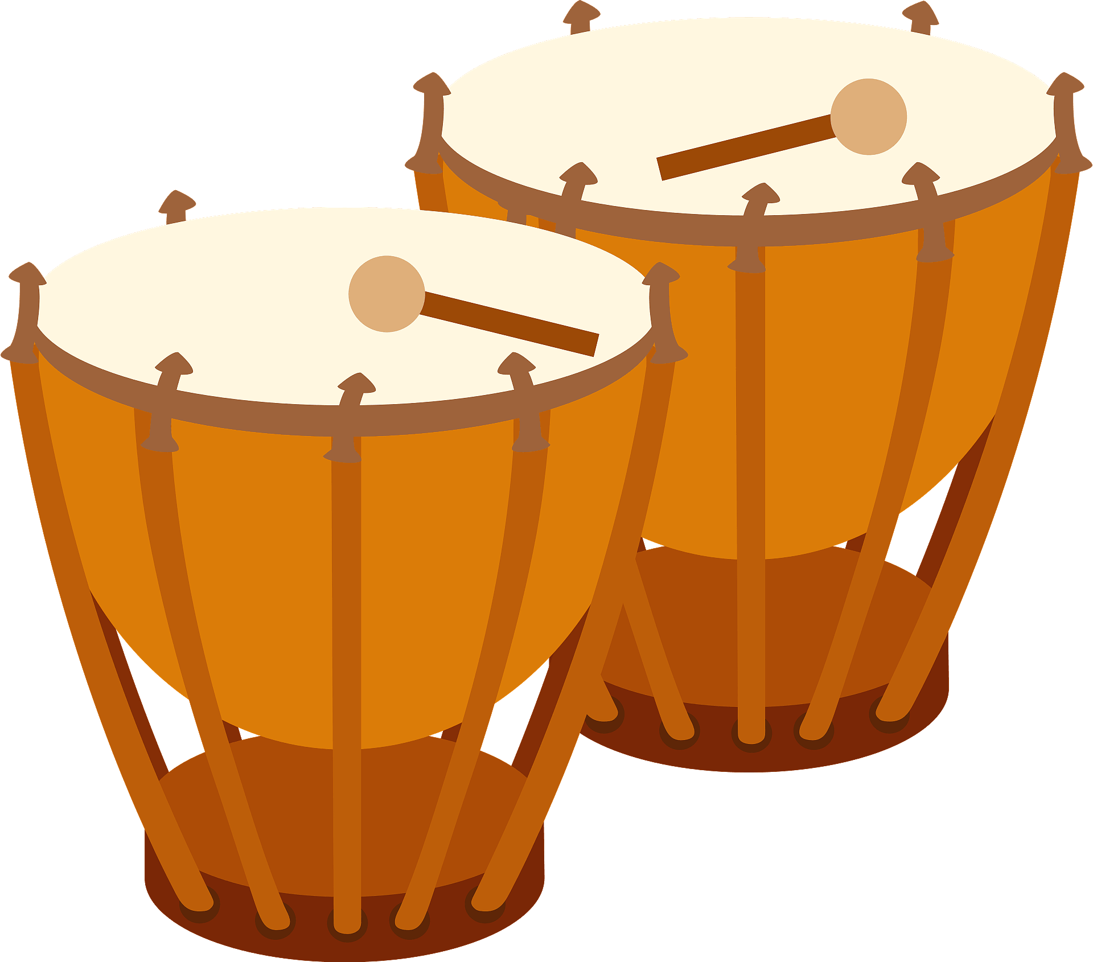
Jenis-jenis Alat Musik Perkusi
Drum
Timpani
Ada juga alat musik perkusi yang dapat mengeluarkan bunyi dari menabuh membran pada alat musik tersebut. Misalnya drum bass, timpani, kendang, dan rebana.

Slide 17
C. Apresiasi Seni Musik
Apresiasi merupakan bentuk kegiatan untuk mengenal, menilai, dan menghargai karya.

Slide 18
C. Apresiasi Seni Musik
Menghormati seni musik tradisional daerah lain.
Mempelajarinya agar tidak punah.
Ikut mengembangkan dan mempromosikan.
Serta menumbuhkan perasaan bangga terhadap kebudayaan daerah.

Slide 19
Selamat Belajar!
Sumber gambar:
freepik.com
pixabay.com
Notes:
Untuk itu, ayo jagalah kebersihan lingkungan kita. Sekian pembelajaran kita kali ini. Terima kasih telah menyaksikan dan sampai jumpa lagi. Selamat belajar….

